Slide 1
Odnawialne źródła energii
Autor: Natalia Kukiełka

Slide 2
Rodzaje źródeł energii
Wzrost zapotrzebowania na energię, spowodowany szybkim rozwojem gospodarczym, ograniczona ilość zasobów kopalnych, a także nadmierne zanieczyszczenie środowiska, spowodowały w ostatnich latach, duże zainteresowanie odnawialnymi źródłami energii. W porównaniu do tradycyjnych źródeł, takich jak złoża ropy, węgla czy gazu ziemnego, energia odnawialna jest energią tanią oraz przyjazną dla środowiska i człowieka.
Eksploatacja źródeł konwencjonalnych jest główną przyczyną niepokojących zmian klimatu, a ich światowe zasoby prędzej czy później zostaną całkowicie wyczerpane. Szacuje się, że:
jeszcze przez prawie 220 lat, będzie można korzystać ze złóż węgla,
o wiele krócej - ponad 60 lat - trwać będzie eksploatacja gazu ziemnego,
zaś ropy naftowej wystarczy na jakieś 30-40 lat

Slide 3
Energia Słoneczna
Ma bardzo szerokie zastosowanie w budownictwie – przetworzona w kolektorach wodnych i powietrznych wytwarza ciepło służące do ogrzewania mieszkań, pomieszczeń, a nawet hal sportowych. Ponadto służy do podgrzewania wody w budynkach mieszkalnych.
Energię słoneczną można przekształcić w energię elektryczną poprzez zastosowanie ogniw fotowoltaicznych. Ogniwa takie stosowane są na szeroką skalę np. w obiektach infrastruktury autostradowej: np. telefony alarmowe, oznakowania świetlne, gdzie obszary, na których stoją w/w obiekty oddalone są od tradycyjnej sieci elektrycznej.
Baterie słoneczne także znalazły zastosowanie w urządzeniach meteorologicznych, satelitach, radiach, przenośnych telewizorach, a nawet w prostych urządzeniach, jakimi są kalkulatory biurowe czy też zabawki dla dzieci.

Slide 4
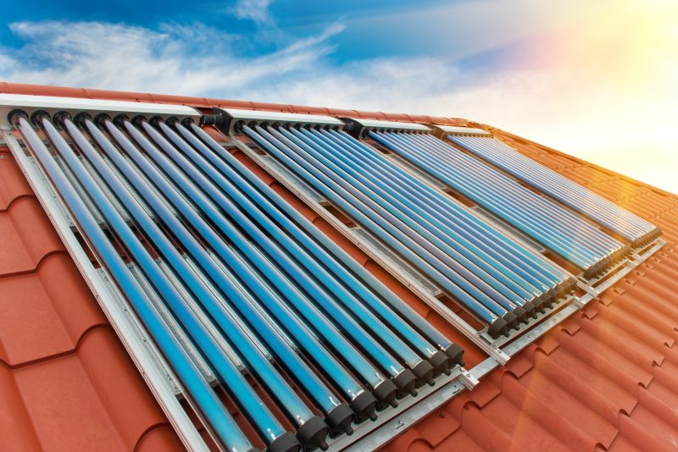
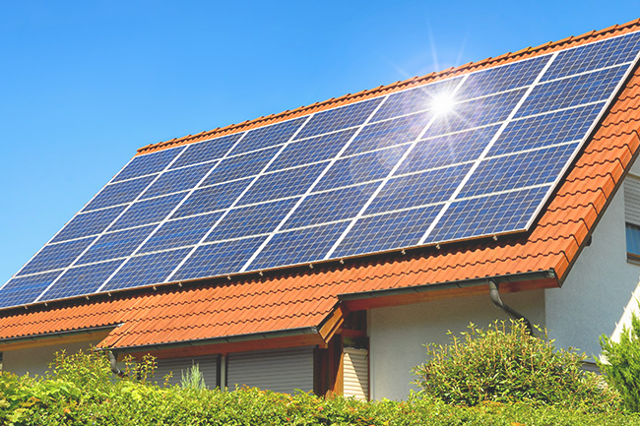
Kolektory Słoneczne

Slide 5
Energia wodna
Powstaje przy wykorzystaniu nurtów rzek. Rzeka napędza siłownie wodne, które zamieniają poprzez specjalne mechanizmy tę pracę na energię elektryczną. Jednak całość wymaga bardzo rozbudowanej infrastruktury, łącznie z zaporami, które zajmują ogromne tereny ziemi. Dodatkowo brak jest nowoczesnych technologii, które to pomogłyby obniżyć koszty inwestycji.
Stosowanie odnawialnych źródeł energii ma szereg korzyści. Poczynając od aspektów ekologicznych (zmniejszenie efektu cieplarnianego, zmniejszenie ilości odpadów), poprzez zdrowotne (wiążą się z tymi pierwszymi), kończąc na aspektach ekonomiczno-społecznych (tanie pozyskiwanie paliw, zmniejszenie uzależnienia od dostawców z zagranicy, wzmożenie konkurencji między lokalnymi dostawcami energii, zagospodarowanie nieużytków na produkcję rolną oraz wykorzystanie nadwyżek tej produkcji – ziemniaki, słoneczniki.

Slide 6
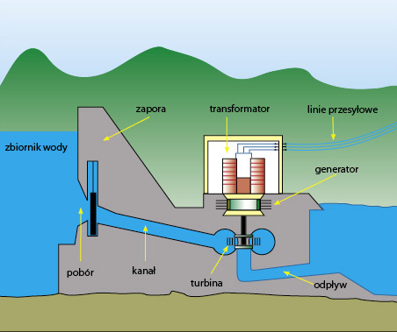
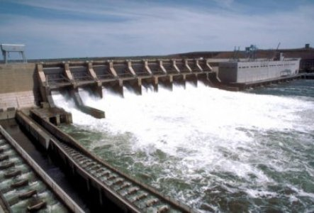
Elektrownie wodne

Slide 7
Energia wiatru
Również siłę wiatru można przetworzyć na energię elektryczną, a następnie wykorzystywać ją w gospodarstwie domowym, czy w zakładach przemysłowych. Energia wytworzona przy użyciu wiatraków może być wykorzystana do oświetlenia pomieszczeń, pompowania wody czy nawadniania pól.
Możliwości wykorzystania energii wiatru są ekonomicznie, uzasadnione, lecz inwestycja jest kosztowna, często uzależniona od wsparcia finansowego funduszy oraz banków. W bardzo dużym stopniu opłacalność inwestycji w farmę zależy od warunków wiatrowych oraz ukształtowania terenu wokół.

Slide 8
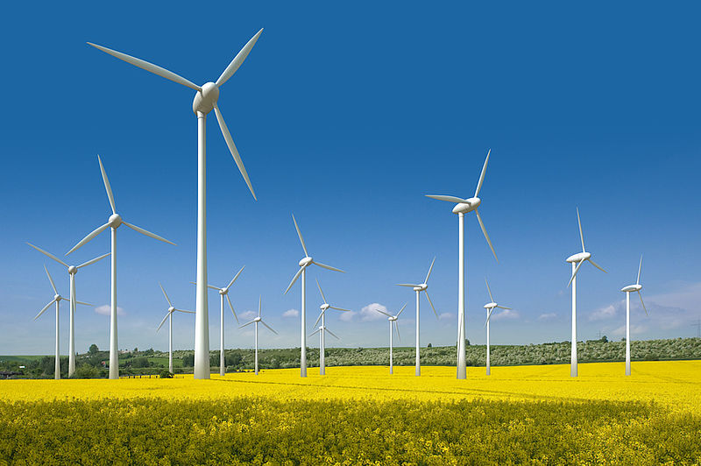
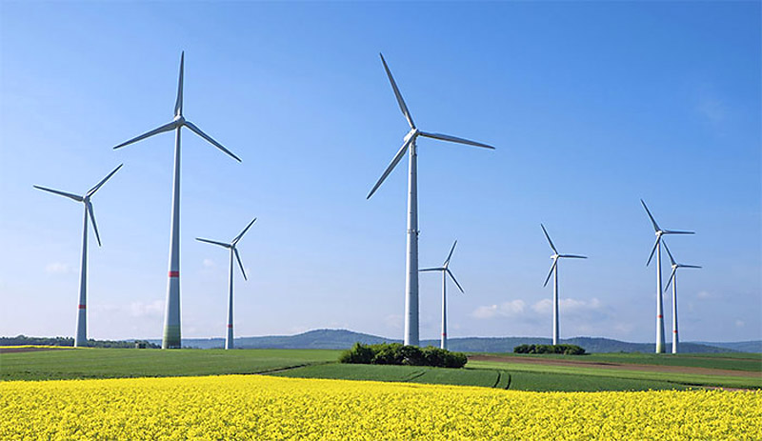
Elektrownie wiatrowe

Slide 9
Energia ziemi
Jest to energia w postaci gejzerów i tzw. gorących skał. Gejzery powstają podczas erupcji pary wodnej lub gorącej wody z wnętrza ziemi. Natomiast użycie gorących skał wiąże się z wywierceniem otworu, przez który wtłacza się zimną wodę, aby po nagrzaniu wypompować gorącą. Taka energia z powodzeniem może być stosowana do ogrzewania pomieszczeń lub napędu turbin parowych. Opłacalność jej wykorzystania uzależniona jest od głębokości odwiertu i od temperatury wody.
Uzyskiwane ciepło z wnętrza Ziemi wykorzystuje się zasadniczo na dwa sposoby. Energia o wyższym potencjale temperaturowym jest wykorzystywana do produkcji energii elektrycznej poprzez budowę elektrowni geotermalnych. Drugim powszechnym zastosowaniem ciepła Ziemi jest ciepłownictwo (ogrzewanie mieszkań, szklarni). Możliwe jest wykorzystanie również w przemyśle, ogrodnictwie, rolnictwie, dla celów rekreacyjnych, leczniczych oraz do hodowli ryb.

Slide 10
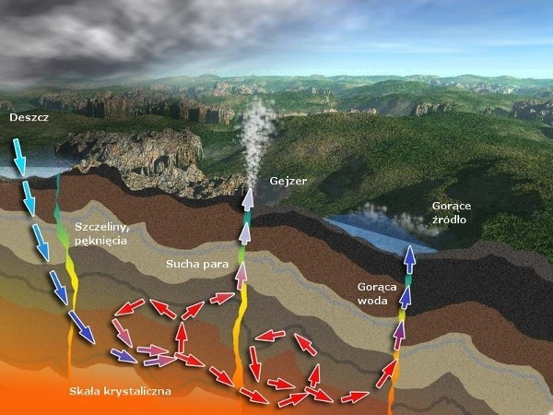
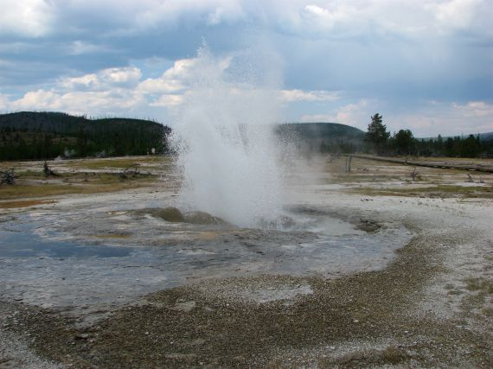
Energia geotermalna

Slide 11
Dziękuję za uwagę!

